Slide 1
Двојни интеграли
Дефиниција на двоен интеграл
Пресметување на двојните интеграли
Примена во геометријата

Slide 2
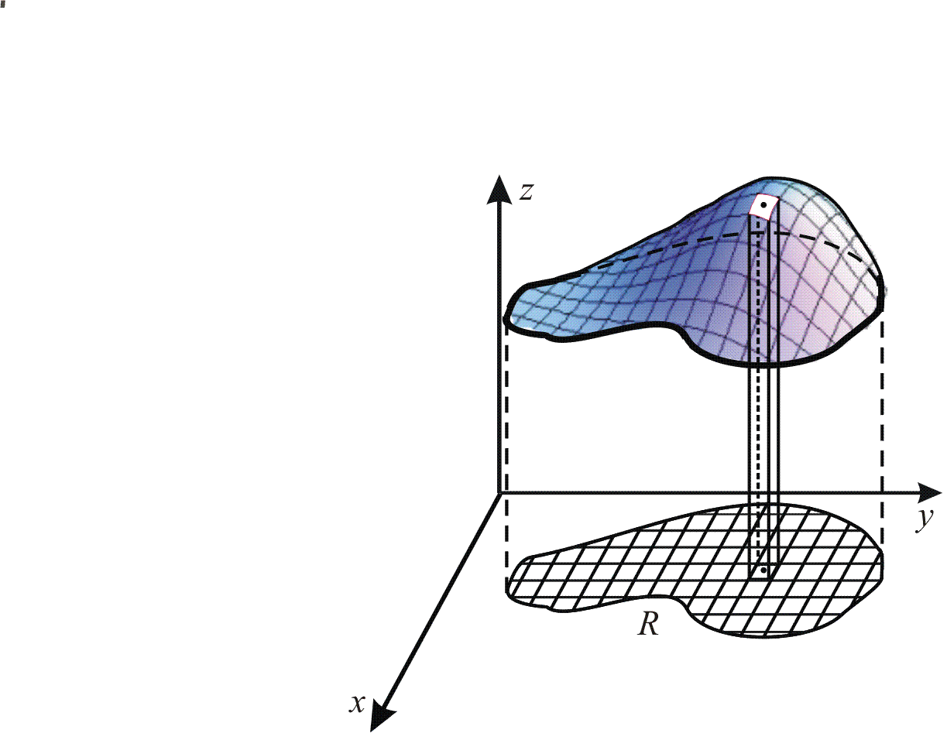
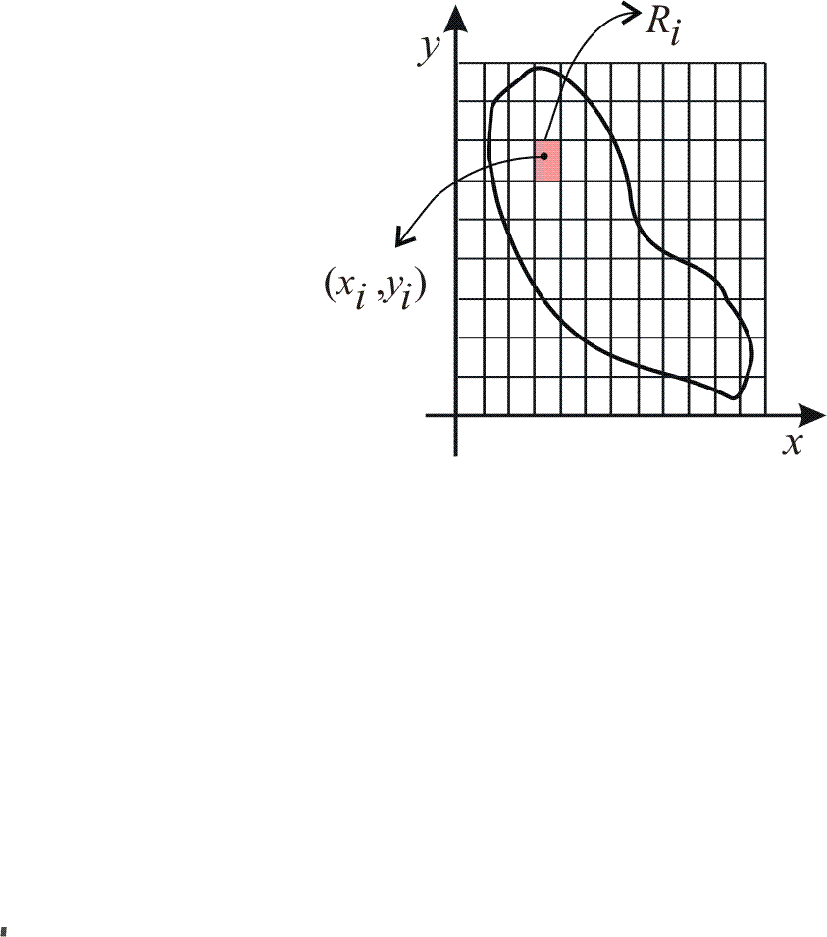
Дефиниција на двоен интеграл

Slide 3
Дефиниција на двоен интеграл
Дефиниција. Ако е дефинирана во ограничената област
R во рамнината, тогаш двоен интеграл од функцијата на областа R е конечната гранична вредност
ако постои и не зависи од изборот на поделбата и изборот на точките во Римановата сума.

Slide 4
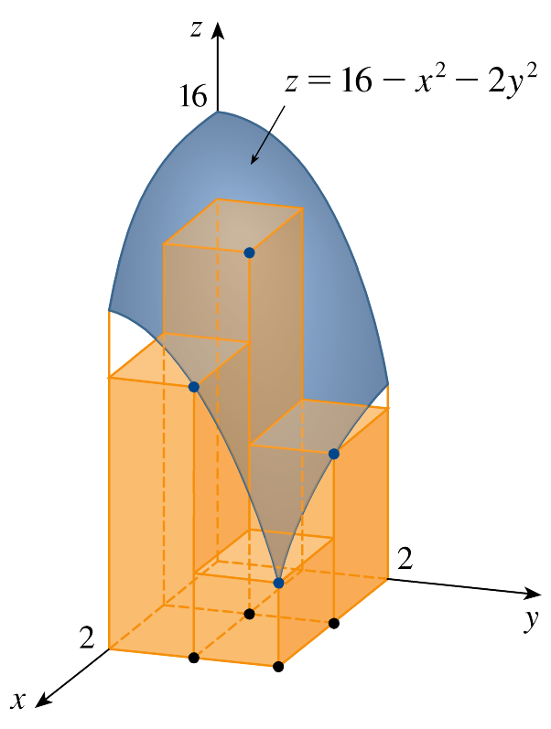
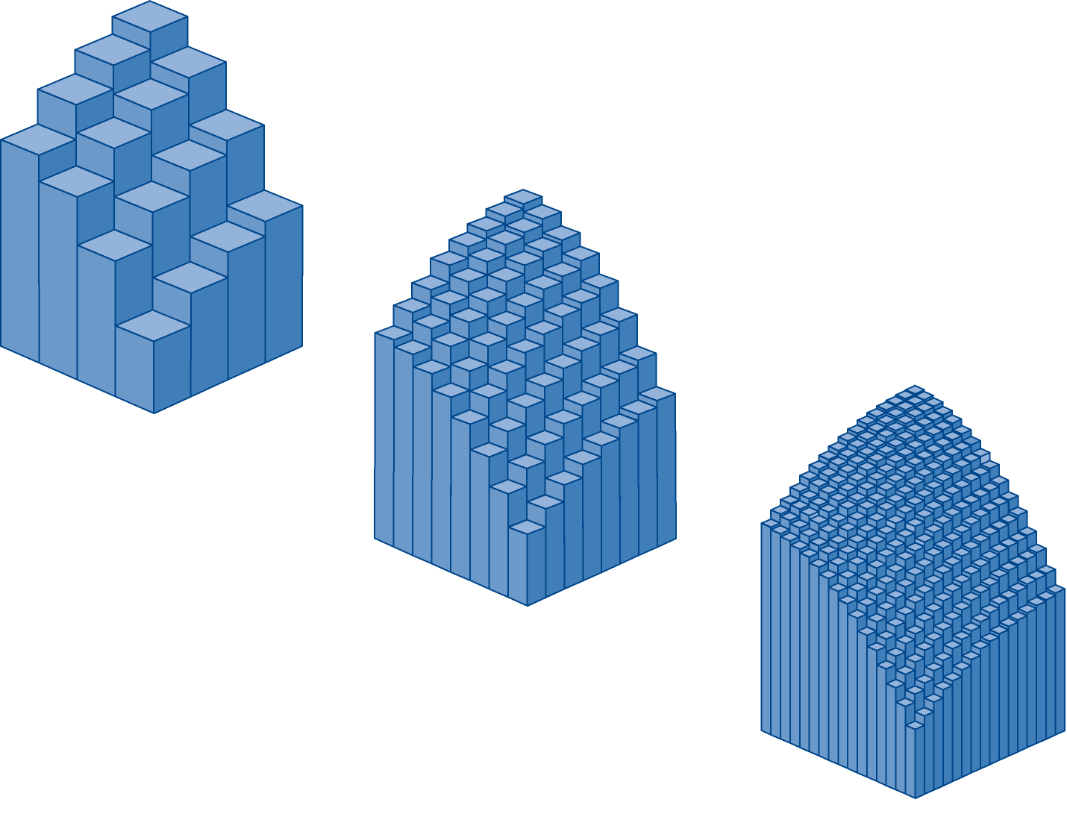
Пример 1. Да се пресмета волуменот на телото ограничено од горе со
површината , а од долу со областа R во xOy
рамнината
m= n = 4
V ≈ 41.5
m = n = 8
V ≈ 44.875
m = n = 16
V ≈ 46.46875

Slide 5
Својства на двојните интеграли
R е затворена и ограничена област во xOy рамнината чиј раб е
по делови глатка крива.
1⁰ Нека f и g се интеграбилни функции на R и c е реална константа.
Тогаш:

Slide 6
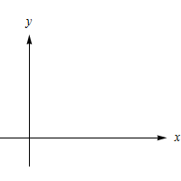
Својства на двојните интеграли
R₂
R₁
2⁰ Ако областа R се состои од две дисјунктни подобласти R₁ и R₂
на кои функцијата f е интеграбилна, тогаш

Slide 7
Својства на двојните интеграли
3⁰ Нека е интеграбилна на областа R . Ако
на R, тогаш
4⁰ Нека и се интеграбилни функции на областа R .
Ако на R, тогаш

Slide 8
Својства на двојните интеграли
Теорема за средна вредност кај двоен интеграл.
Ако е непрекината на областа R со плоштина тогаш
постои барем една точка така што
средна вредност

Slide 9
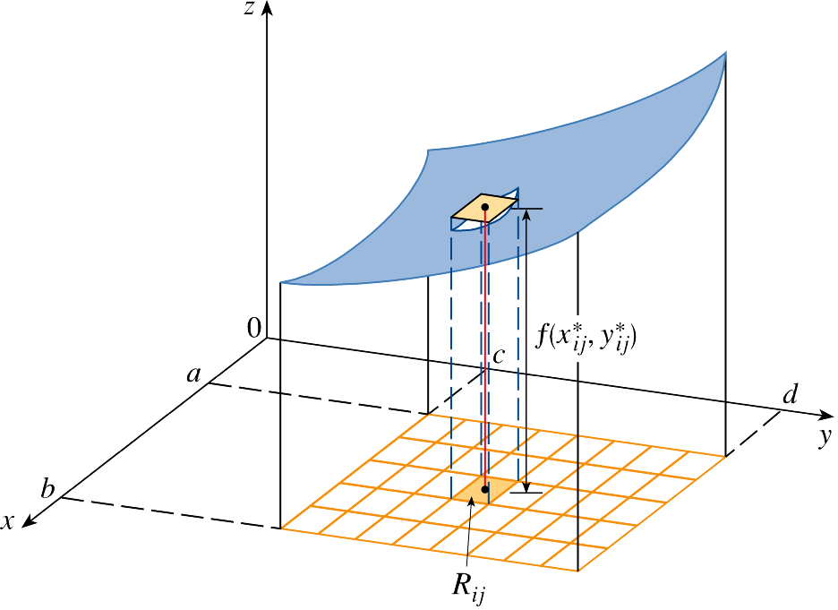
Пресметување на двојните интеграли
Правоаголна област
правоаголник со страни

Slide 10
Пресметување на двојните интеграли

Slide 11
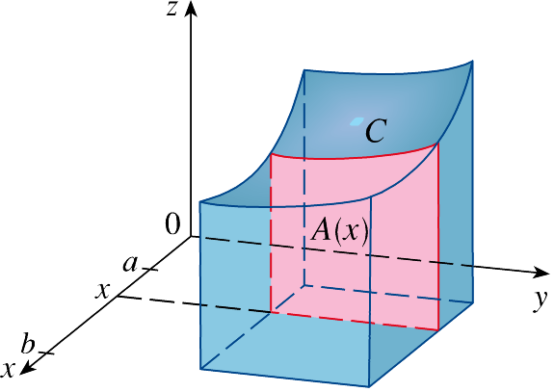
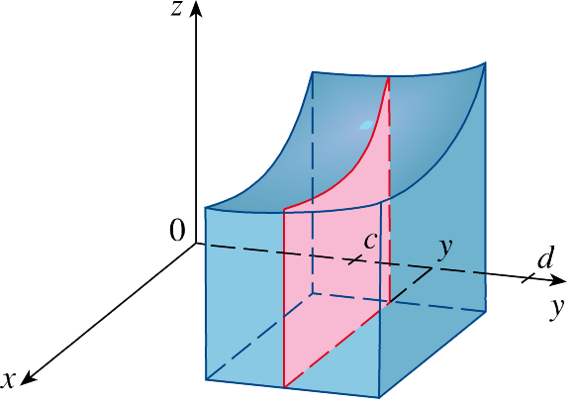
Пресметување на двојните интеграли
итерирани, сукцесивни или последователни интеграли

Slide 12
Пресметување на двојните интеграли
Пример 1. Да се пресмета волуменот на телото ограничено од горе со
површината , а од долу со областа R во xOy
рамнината

Slide 13
Пресметување на двојните интеграли
Произволна област

Slide 14
Пресметување на двојните интеграли
d
c
(1)

Slide 15
Пример 2. Да се пресмета каде што областа R е
ограничена со x-оската, делот од правата y=x+1 и делот од
параболата
y
y=x+1
x

Slide 16
Метод на замена кај двојните интеграли

Slide 17
Пример 3. Да се пресмета каде што областа R е
ограничена со кривите
R*
R

Slide 18
Метод на замена кај двојните интеграли
Поларни координати

Slide 19
Поларен координатен систем во рамнина
y
M
M(x, y)
O
x

Slide 20
    Поларен координатен систем во рамнина
поларно растојание
M
M
M(ρ, φ)
ρ
φ
O
поларнa oска
поларен агол

Slide 21
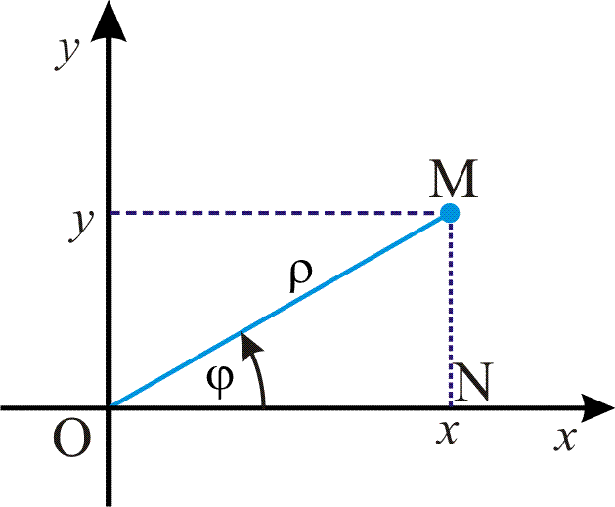
    Поларен координатен систем во рамнина

Slide 22
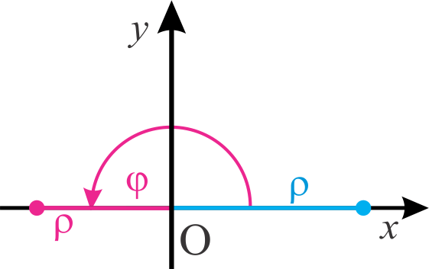
    Поларен координатен систем во рамнина
Цртање криви во поларни координати
Пресек со поларната оска

Slide 23
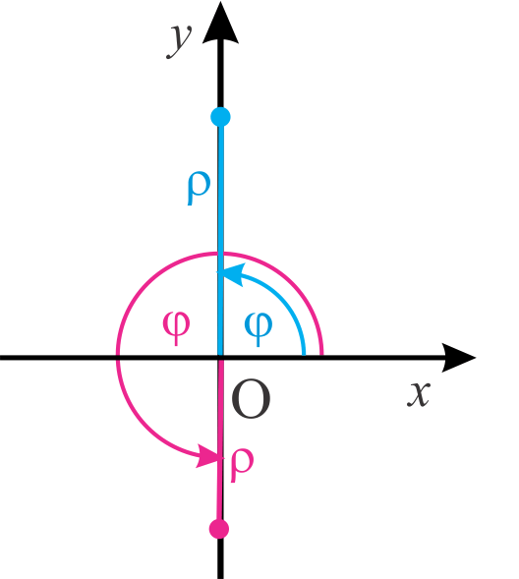
    Поларен координатен систем во рамнина
Цртање криви во поларни координати
Пресек со y - оска

Slide 24
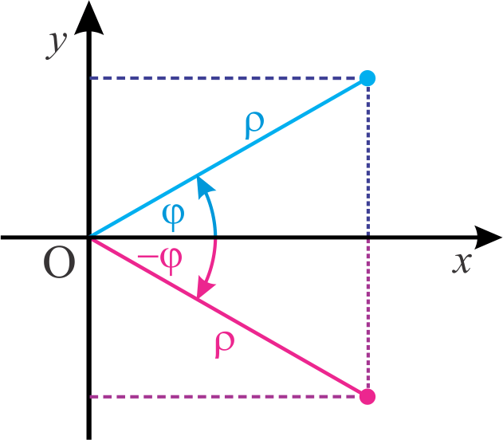
    Поларен координатен систем во рамнина
Цртање криви во поларни координати
Поларна симетрија
1. Во однос на поларната оска

Slide 25
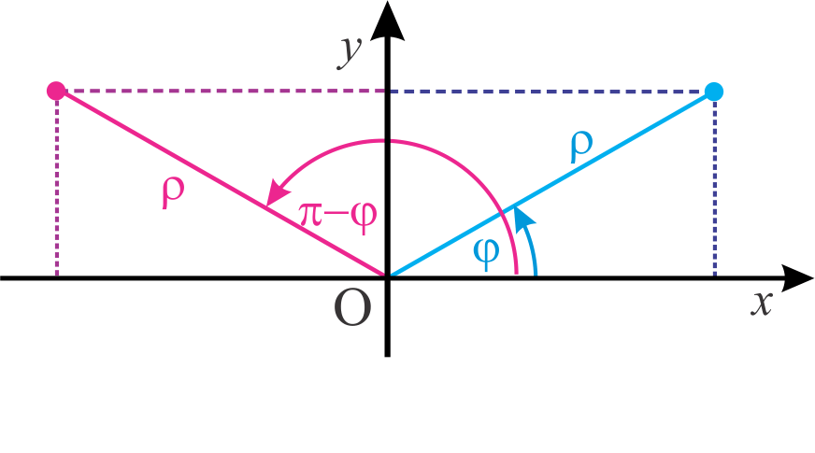
    Поларен координатен систем во рамнина
Цртање криви во поларни координати
Поларна симетрија
2. Во однос на y - оска

Slide 26
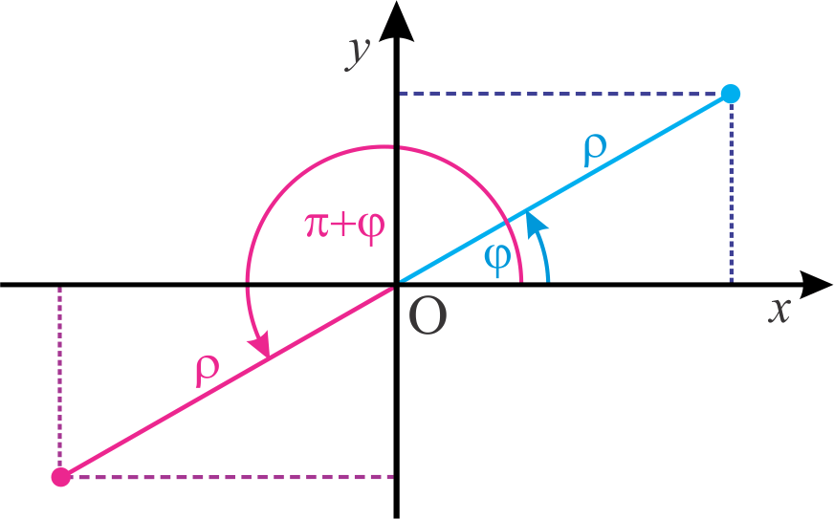
    Поларен координатен систем во рамнина
Цртање криви во поларни координати
Поларна симетрија
3. Во однос на полот

Slide 27
Метод на замена кај двојните интеграли
Поларни координати

Slide 28
Метод на замена кај двојните интеграли
Обопштени поларни координати

Slide 29
Метод на замена кај двојните интеграли
Елиптички координати
Обопштени елиптички координати

Slide 30
Примена на двојните интеграли
1⁰ Пресметување волумен на тело

Slide 31
Примена на двојните интеграли

Slide 32
Примена на двојните интеграли
2⁰ Пресметување плоштина на рамнински лик

Slide 33
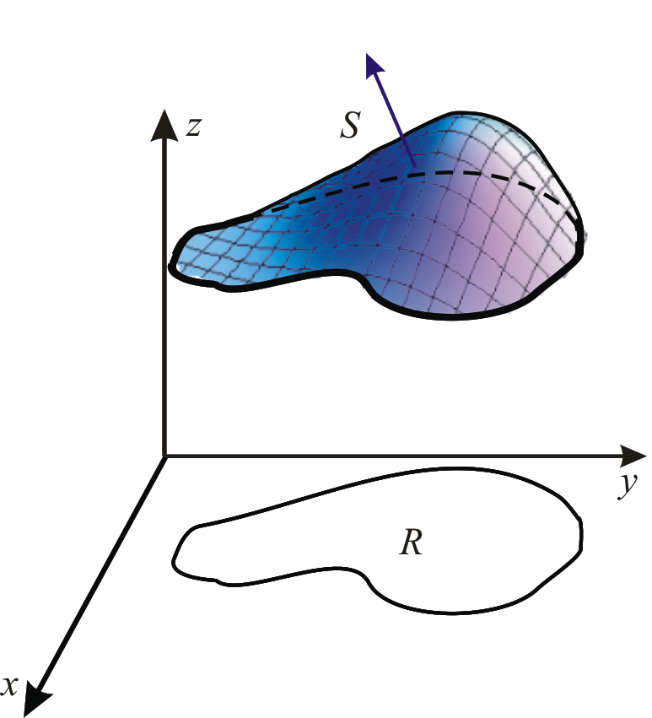
Примена на двојните интеграли
3⁰ Пресметување плоштина на површина
S - глатка површина дефинирана со ограничената функција
на затворена ограничена област R во рамнината xOy.

Slide 34
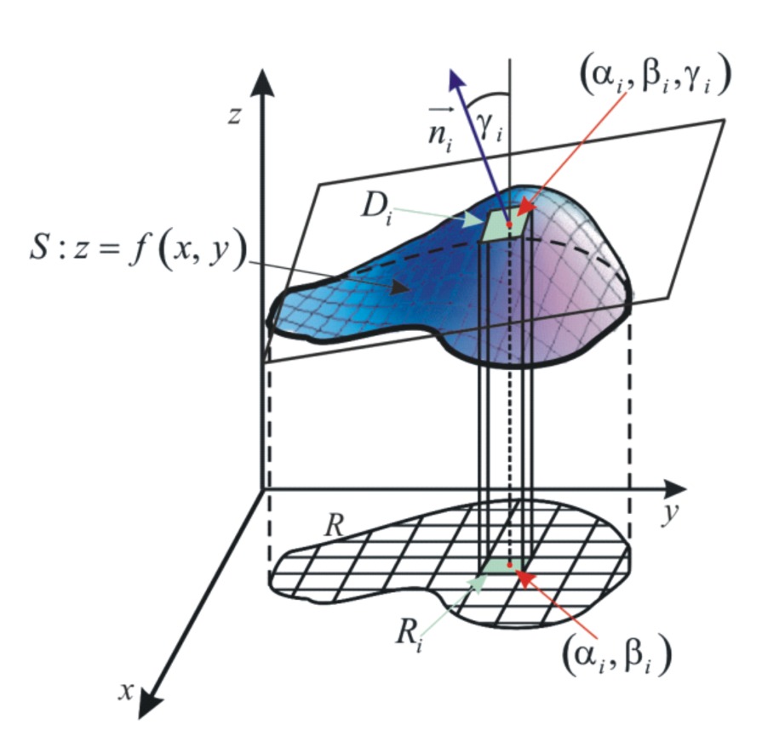
Примена на двојните интеграли
агли што овој вектор ги зафаќа
со координатните оски

Slide 35
Примена на двојните интеграли
Пример. Да се пресмета плоштината на сфера со радиус r.

